Slide 1
Эдуард Николаевич Веркин
Над созданием лекции работали: Магда Алина Владимирова, Редько Дарья Васильевна, Юрова Алина Владимировна
Научный руководитель: доцент, кандидат наук, Сысоева Ольга Алексеевна

Slide 2
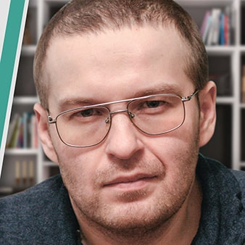
Современный детский писатель, фантаст, член Союза писателей России. Также известен под псевдонимом Макс Острогин.
Веркин родился в мае 1975 года в Воркуте.
По словам автора, писать он начал, чтобы спастись от нелюбимой работы:
«Бесперспективная работа. Малоденежная и бестолковая. Все остальное тоже, на уровне… Все условия для того, чтобы стать сочинителем. Все, что надо для того, чтобы выдумать свой мир. И мир был выдуман. История про «Место Снов».

Slide 3
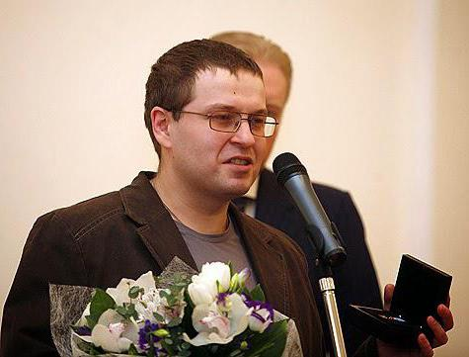
На вопрос о том, какие книги подтолкнули автора к писательству, он отвечает следующим образом:
«Любая хорошая книга подталкивает: тебе рассказывают истории, потом ты начинаешь их рассказывать сам. Есть достаточно книг про писателей, например, у того же Стивена Кинга, или у Стругацких. В них жизнь писателя показана интересной и осмысленной. Писатель путешествует, размышляет, хорошо зарабатывает. Забавные книги, я их и сейчас иногда читаю».

Slide 4
«Мне как автору интересна обратная связь от читателей и критиков, но с точки зрения литературы как некоторого искусства эта связь – морок. Автор сочиняет, читателю нравится или не нравится, какая еще связь? Если автор, пусть из лучших побуждений, учитывает фантазии читателя или критика — он лишает сочинительство смысла. Писатель только тогда может быть интересен, когда он независим от желаний и читателя, и критика».

Slide 5
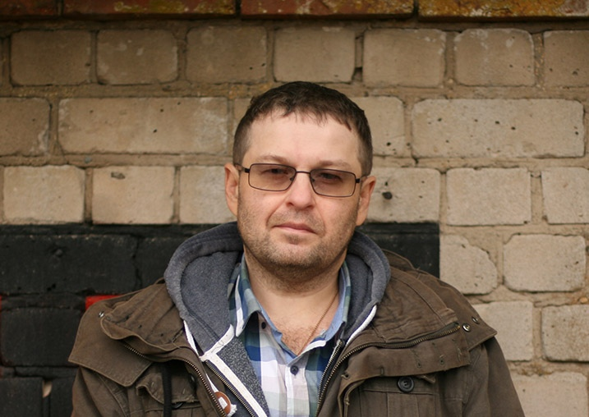
Награды и премии:
2007. Национальная детская литературная премия «Заветная мечта»,
жанровая премия в области научной фантастики за книгу «Место снов».
2008. Национальная детская литературная премия «Заветная мечта»,
большая премия за повесть «Кошки ходят поперек».
2009. Национальная детская литературная премия «Заветная мечта»,
большая премия за повесть «Мертвец».
2010. Вторая премия Международного конкурса имени Сергея Михалкова
на лучшее художественное произведение для подростков за повесть «Друг апрель».
2011—2012. Премия «Книгуру» (2 сезон). 1-е место в номинации
«Художественная литература» за повесть «Облачный полк».
2012. Премия имени П. П. Бажова за повесть «Облачный полк».
Лауреат
2018. Премия имени П.П.Ершова за повесть «Облачный полк».
2018. Премия «Итоги года» от журнала «Мир Фантастики» в номинации
«Лучшая отечественная книга» за роман «Остров Сахалин».
2019. РосКон Премия «Час быка» за роман «Остров Сахалин».

Slide 6
Современные отечественные авторы, пишущие для детей и подростков, к теме войны не обращаются - за редким исключением. Именно таким исключением и является «Облачный полк», роман Эдуарда Веркина о подростках-партизанах.
Первая публикация романа: 17 октября 2019 года.
Еще до выхода повесть "Облачный полк" успела завоевать несколько престижных премий. Споров вокруг произведения было много – само наличие разных мнений говорит о том, что текст зацепил…

Slide 7
Как появилась идея написать о пионере-герое времен Великой Отечественной войны? Как-то все это далеко и от современного подростка, и от современной подростковой литературы.
«Сам не вспомню. Наверное, поэтому идея и появилась. Время пришло герою вернуться. Даже так – Герою вернуться. Поскольку герой «Облачного полка» он герой на все времена. Безусловный. Герой Советского Союза… и вообще, Герой.
Не согласен, что от современной подростковой литературы «Облачный Полк» далек. Это вовсе не так.
Не побоюсь сказать, что подростковая литература у нас сейчас уверенно входит в фазу расцвета. Да, у нас маленькие тиражи. Зато у нас немало интересных авторов, готовых говорить на серьезные темы. Далек ли «Полк» от современного подростка? За всех подростков отвечать не могу. Те, кто прочитали, поняли все прекрасно. За небольшим исключением. Имя и фамилия того, кому, собственно, и посвящена книга, увы, практически забыто. Причем, плотно, не знают даже двадцатилетние граждане. К сожалению» - отвечает Эдуард Веркин.

Slide 8
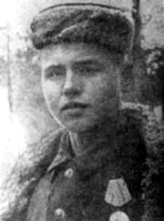
Леонид Александрович Голиков (1926-1943)
– пионер-герой, тимуровец, участник Великой Отечественной войны, партизан, Герой Советского Союза.
«Сейчас достаточно легко отыскать материалы, посвященные партизанской войне на оккупированных территориях, нетрудно узнать о буднях плана «Ost», прочитать воспоминания участников событий (как с нашей стороны, так и со стороны… скажем так, наших противников), доступны мемуары военачальников и рядовых. Есть тематические форумы, сайты. Одним словом, информации достаточно. Причем, иногда читаешь о таких фантастических историях из партизанского быта, что поместить их в литературное произведение просто нет возможности – скажут, что сие есть разгулявшаяся фантазия автора. Впрочем, фантазия автора тоже присутствует, все-таки «Полк» не монография».

Slide 9
УГАДАЙ КТО?

Slide 10
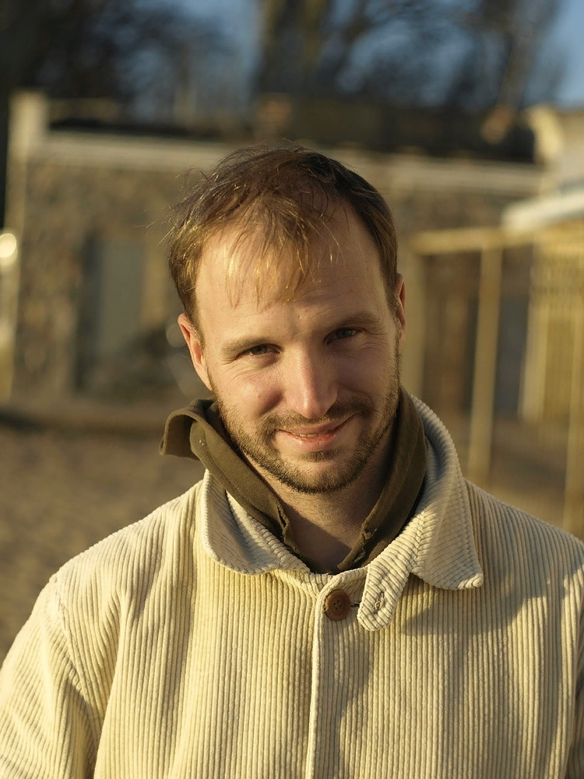
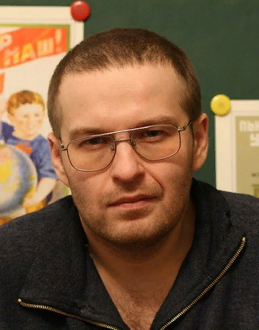
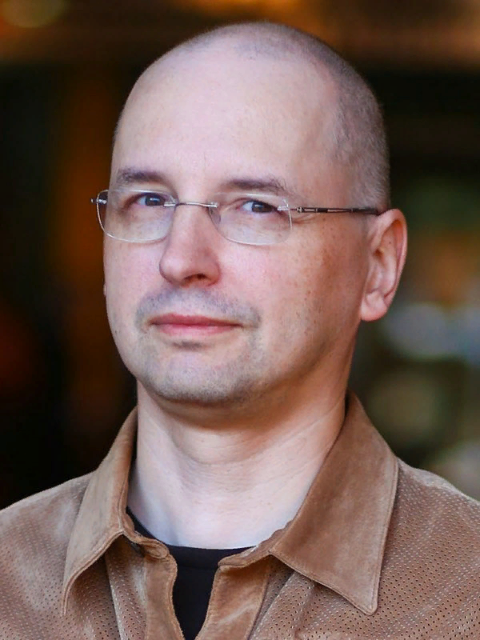

Slide 11
Эдуард Веркин родился…
в 1975 году, в Магадане.
в 1975 году, в Воркуте.
в 1975 году, в Твери.

Slide 12
Произведения, которые написал НЕ Эдуард Веркин?
«Облачный полк»
«Место снов»
«Чистый понедельник»
«451 градус по Фаренгейту»
«Остров Сахалин» (2018)

Slide 13
Образ какого героя лег в основу романа «Облачный полк»?
Леонид Голиков
Виталий Бонивур
Сергей Лазо

